Slide 1
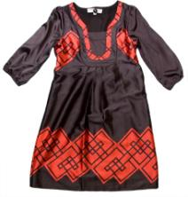
Мир вокруг нас
Когда появилась одежда
Подготовила: Котова Ж.Э.

Slide 2
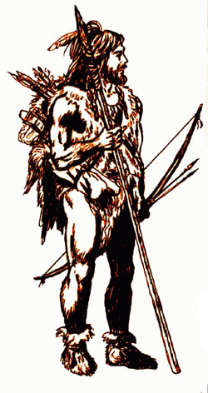
Давно это было…Наряды по моде
Нашел человек в окружавшей природе.
Огромные листья, мохнатые шкуры
Прикрыли от холода предков фигуры.
Одежду в бою добывать приходилось
И дорого каждая шкура ценилась.

Slide 3
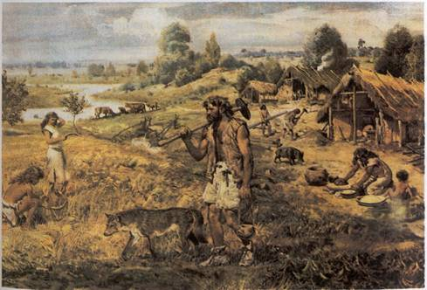

Slide 4
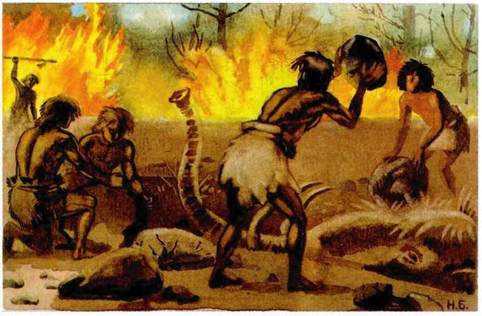

Slide 5
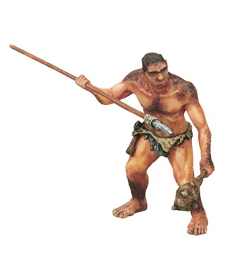
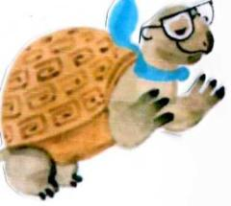
Первобытные люди делали
одежду из шкур животных, чтобы защитить себя от холода, жары и дождя. Сначала люди просто связывали
и обматывали шкуры вокруг тела. Спустя какое-то время шкуры научились связывать и переплетать. Постепенно человек научился обрабатывать шкуры и выделывать
их. Одежда стала тоньше и могла
закрыть всё тело.

Slide 6
Шло время, и люди научились делать ткани. Давайте посмотрим, из чего состоит ткань?

Slide 7
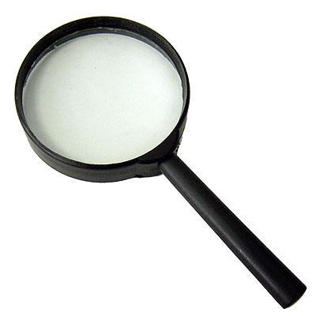
Ткань состоит из нитей. Посмотрим на ткани сквозь увеличительное стекло: всюду нити переплетены! А у некоторых тканей – у марли, например, или у мешковины – это и так видно.

Slide 8
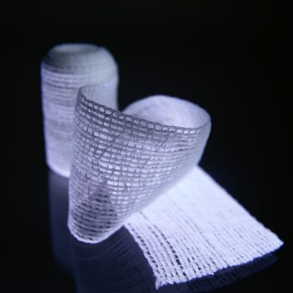

Slide 9
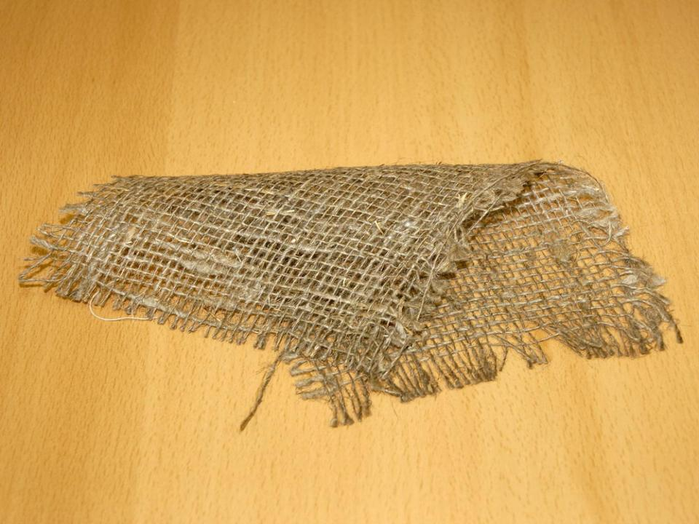

Slide 10
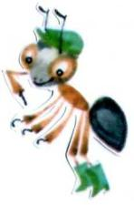
А кто же переплёл эти нити?
Это сделал ткацкий станок.

Slide 11
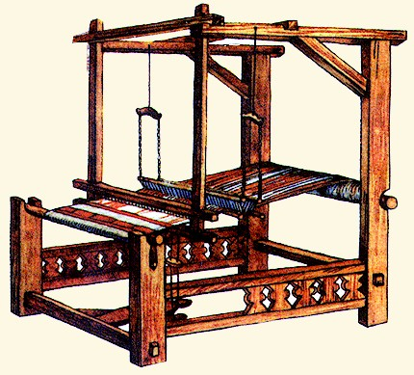

Slide 12
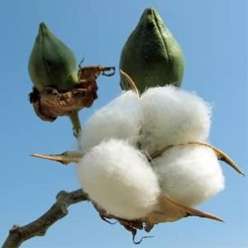
А раньше, тысячи лет назад, ткач протаскивал поперечную нить между продольными с помощью заостренной палки.
Отсюда, кстати, и само слово «ткач»: он ведь тыкал палкой с поперечной нитью то в одну сторону, то в другую. Убери из слова «тыкать» букву «ы»... Какое слово получилось? Ткать!
Ткань из нитей ткут, а сами нити откуда берутся?
Возьми кусочек ваты, намочи и скручивай пальцами, а при этом немножко растягивай. Что получилось? Нить! Не очень ровная, правда, но настоящая хлопчатобумажная нить. Ведь вата — это хлопок, только очищенный. Волоконца у хлопка ворсистые, и, когда ты сжал их пальцами, да еще и скрутил, они сплелись своими ворсинками.

Slide 13
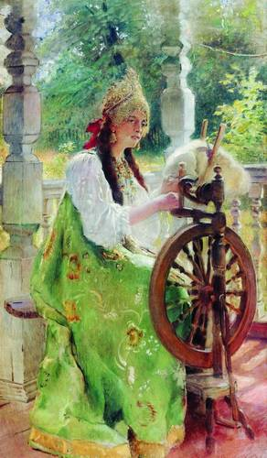
А знаешь, чем ты занимался, скручивая короткие волоконца в длинную нить? Прядением!
В древние-предревние времена нить тоже скручивали пальцами. Потом изобрели веретено, а затем и прядильный станок. А сейчас нити прядут, то есть скручивают из волокон, огромные прядильные машины. Не только хлопчатобумажные нити, конечно, но и шерстяные, и льняные.
Шерстяные нити прядут из шерсти — больше всего из овечьей.
Но не только овцы снабжают людей шерстью. Очень тонкую шерсть дают козы.

Slide 14
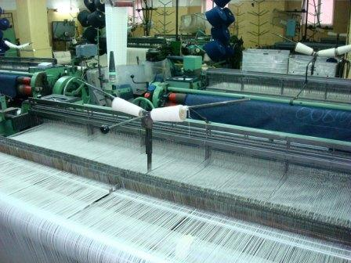
Ткацкая фабрика

Slide 15
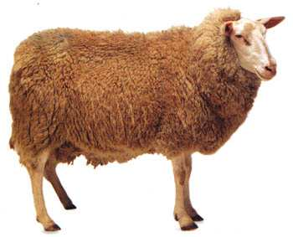
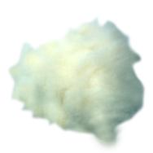
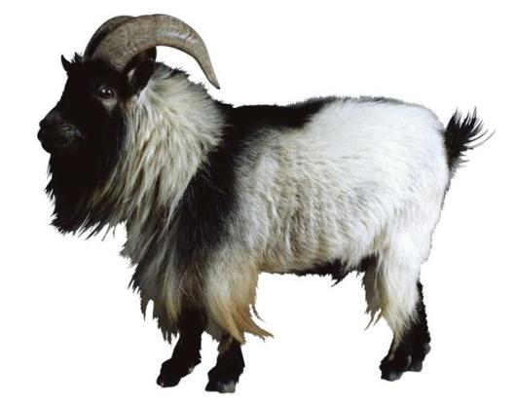

Slide 16
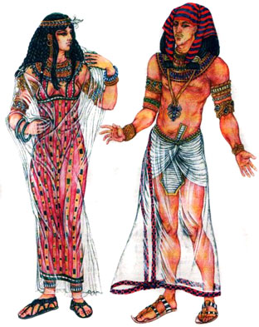
Но люди получше одеться стремились.
Из шерсти материю ткать научились,
А после из хлопка, из льна и из шёлка
Придумали ткани. И нитку в иголку
Додумались вдеть. А за это в итоге
Надели туники, хитоны и тоги.

Slide 17
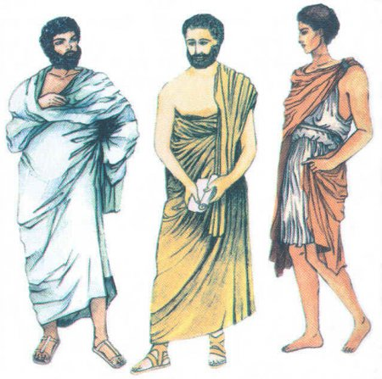
Итак, из далекой древности мы продвигаемся вперед.
Постепенно человек из шкур переоделся в ткань. Но это была еще не та одежда, к которой мы привыкли. Такую одежду носили в Древней Греции.
Ее еще не шили. Просто брали большой Прямоугольный кусок ткани и оборачивали вокруг тела несколько раз. Концы закалывали булавкой. В тех странах, где всегда жарко, такая одежда удобна. Подходит ли она для нашей страны?

Slide 18
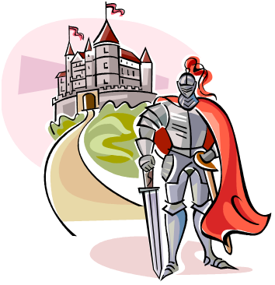
Да, римлян и греков одежда была
Простой и удобной. Эпоха прошла.
Век рыцарей. Битвы, турниры, походы,
Железные шлемы, кольчуги, сюркоты.
И дамские платья пышны и богаты.
Высокие шляпы – геннины – рогаты.

Slide 19
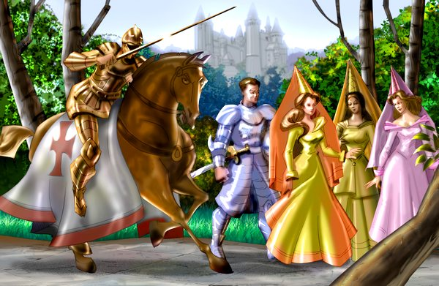

Slide 20
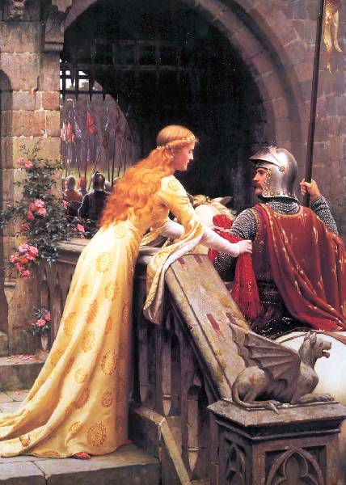

Slide 21
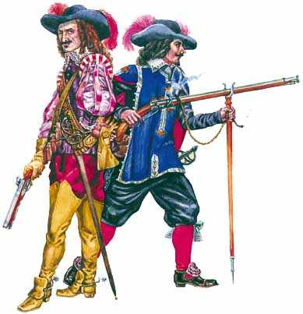
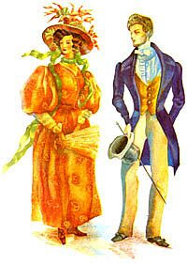
Время шло, люди научились шить красивые наряды, придумали шарфы и шляпы. Рассмотрите людей. Кого они вам напоминают? Кто так одевался?

Slide 22
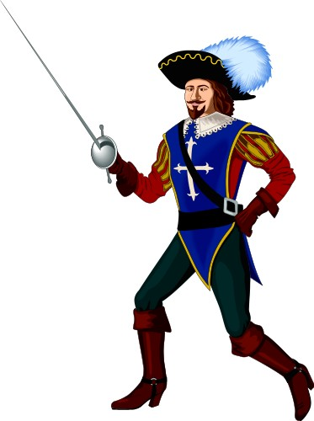
И рядом задорно дерутся на шпагах.
Врагов, как всегда побеждая, с отвагой.
Смельчак д’Артаньян и друзья – мушкетёры.
Плащи развеваются, бряцают шпоры.
На шляпах из фетра, костюм завершая,
Вздымаются перья. Ботфорты сияют.

Slide 23
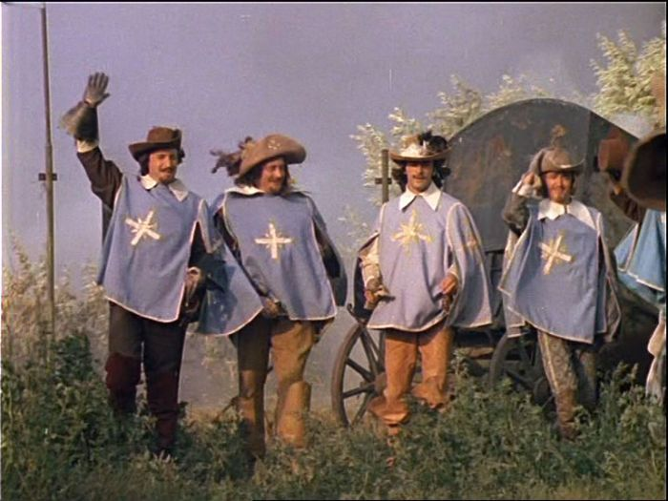

Slide 24
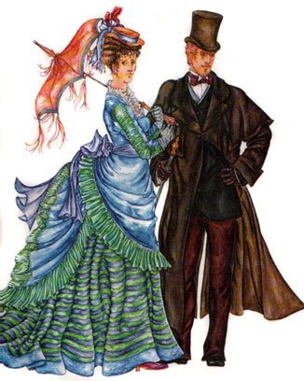
А Англия строгим подходом известна.
В английском костюме всему своё место.
Весьма элегантный, при этом неброский,
Он сшит безупречно из ткани в полоску.
Лишь галстук его дополняет солидно,
В таком джентльмена всем издали видно.

Slide 25
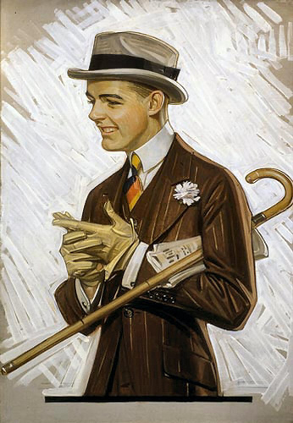
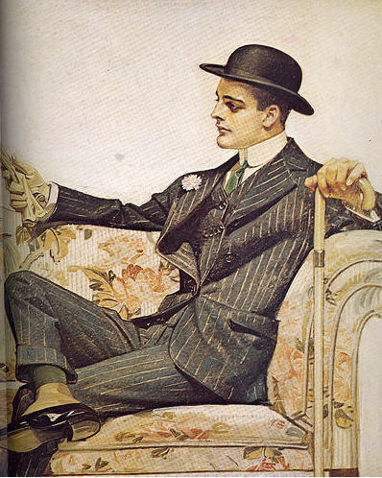

Slide 26
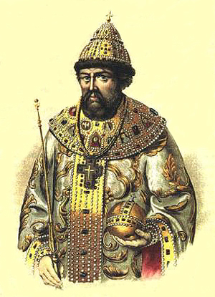
Костюмов в истории множество было,
Всё помнит одежда. Она не забыла
Величье царей, королей, фараонов,
Блеск, роскошь, богатство и пышность фасонов.
И платья неброские простолюдинов
Идут чередою в потоке едином.

Slide 27
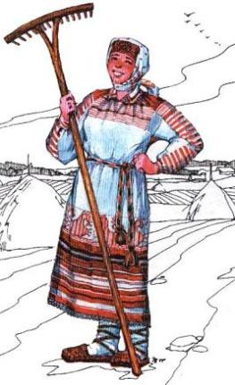
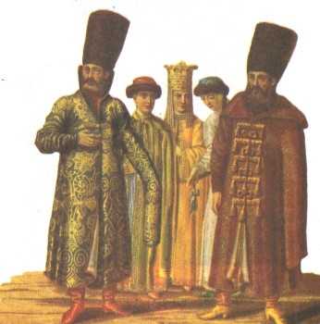
Мы видим одежду, в которой ходили 400-500 лет назад на Руси. Все ли ходили в одинаковой одежде? Чем отличалась одежда богатых и бедных? В какой повседневной одежде ходит простой русский человек?

Slide 28
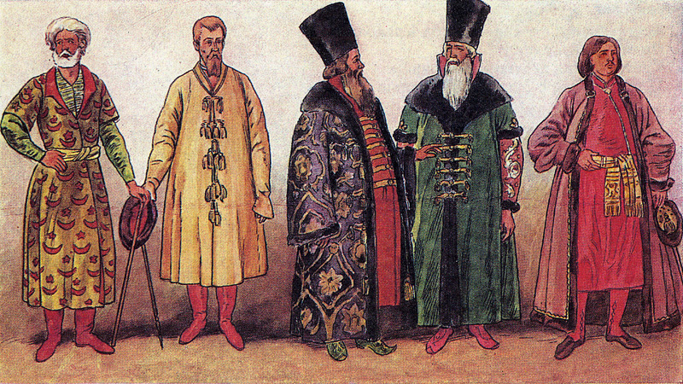

Slide 29
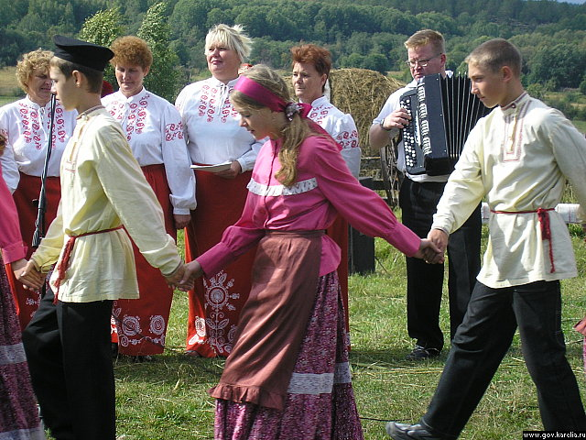

Slide 30
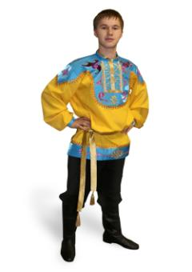
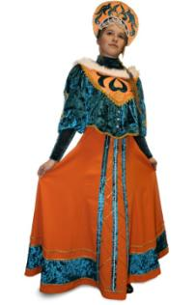
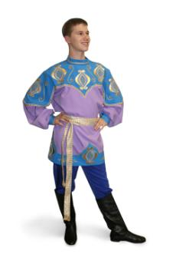
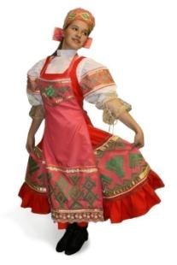
Раньше мужская и женская рубахи по крою не различались. Надевали их на тело.
И у мужчин, и у женщин одежда была достаточно свободной, чтобы удобно было двигаться. Но рубахи и сарафаны обязательно подпоясывали.
Повседневная одежда была чаще всего белого цвета, так как ткань не красили. В холодное время года одевали зипуны и шубы, а на голову — меховые шапки. Руки защищали от холода рукавицами.
Бояре и царь носили такую же одежду, но сшита она была из дорогих тканей, имела яркую расцветку.

Slide 31
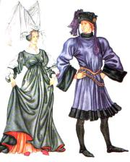
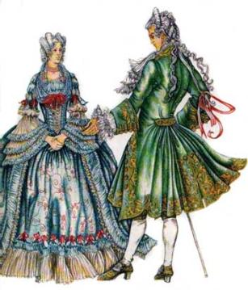
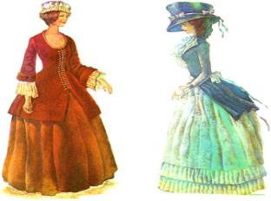
А дамские платья — особая тема,
Любое возьми — не наряд, а поэма!
Одежды для женщин придумано разной немало.
И каждое платье, как праздник!
В нём есть и особые века приметы,
Характер хозяйки. Но хватит об этом.

Slide 32
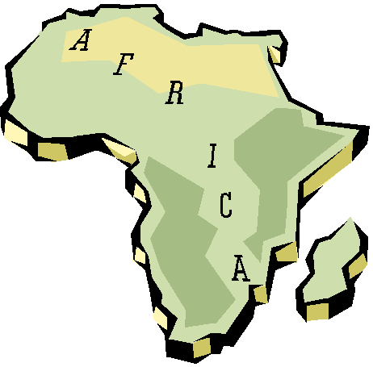
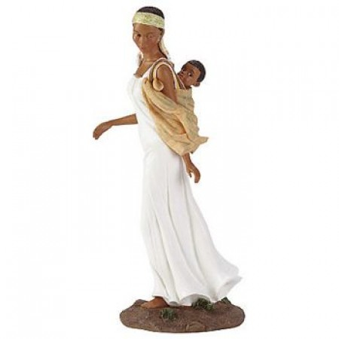
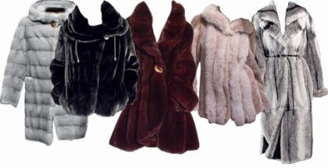
Привычки и вкусы у разных народов
Свои. Вот они и влияют на моду.
Нас шубы зимою в морозы согреют,
А в Африке их оценить не сумеют.
С веками одежда заметно меняется,
Сейчас от старинной она отличается.

Slide 33
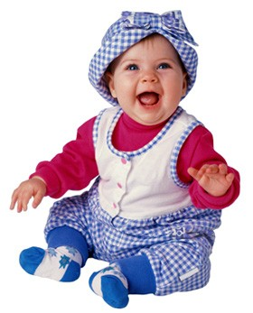
От древнерусской одежды перейдем к современной. В чем мы с вами ходим сегодня? Отличается ли одежда по временам года? Что мы одеваем зимой? Что — весной и осенью? Что — летом? Зачем нам так много разной одежды, неужели нельзя обойтись только зимней или только летней одеждой?
Мы живем в стране, где погода сильно меняется в разные времена года, поэтому, чтобы не болеть, мы вынуждены менять нашу одежду в зависимости от погоды.

Slide 34
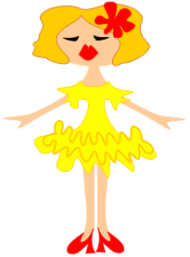
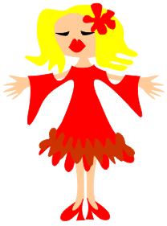
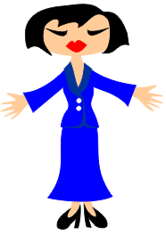
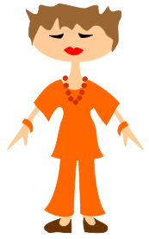
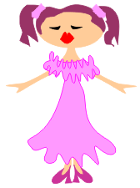
Мы платья попроще не зря выбираем,
В них ездить удобно в метро и в трамвае.
Они по погоде, не мнутся в пути,
А вечером в гости в них можно пойти.
Одно неизменно и нынче, и прежде — Всегда человек украшает одежду.

Slide 35
М
О
Л
О
Д
Ц
Ы
!

